Slide 1

TRAFFIC LIGHTS SIMULATOR
RAUL, SAMUEL, ANA, PEPE

Slide 2
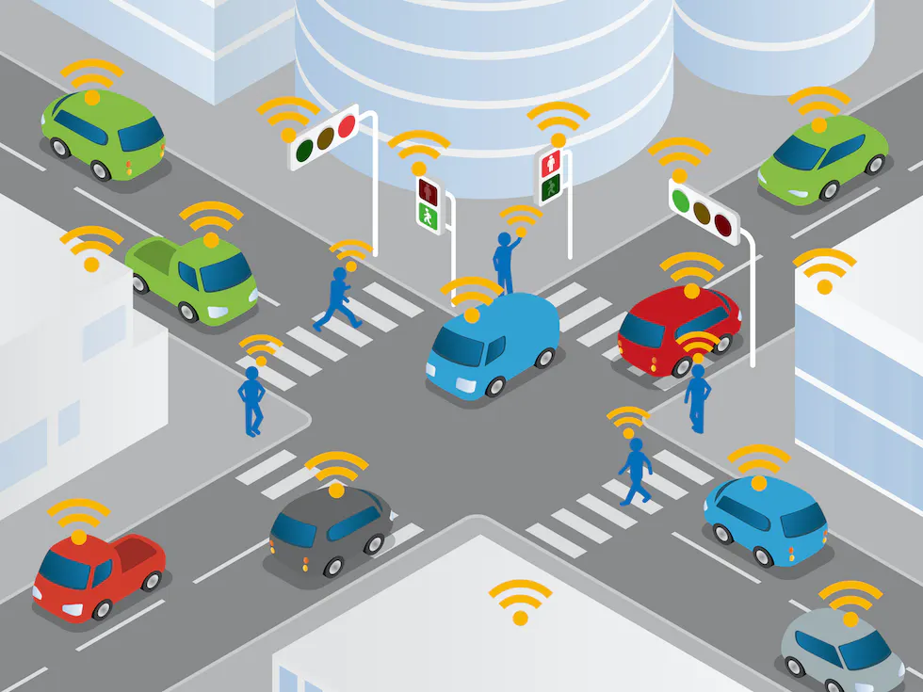
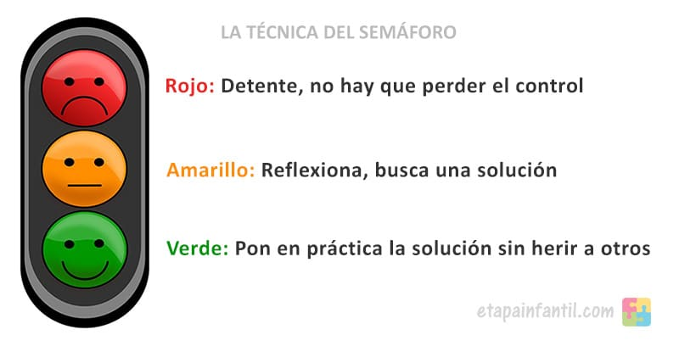
FUNCIONAMIENTO

Slide 3
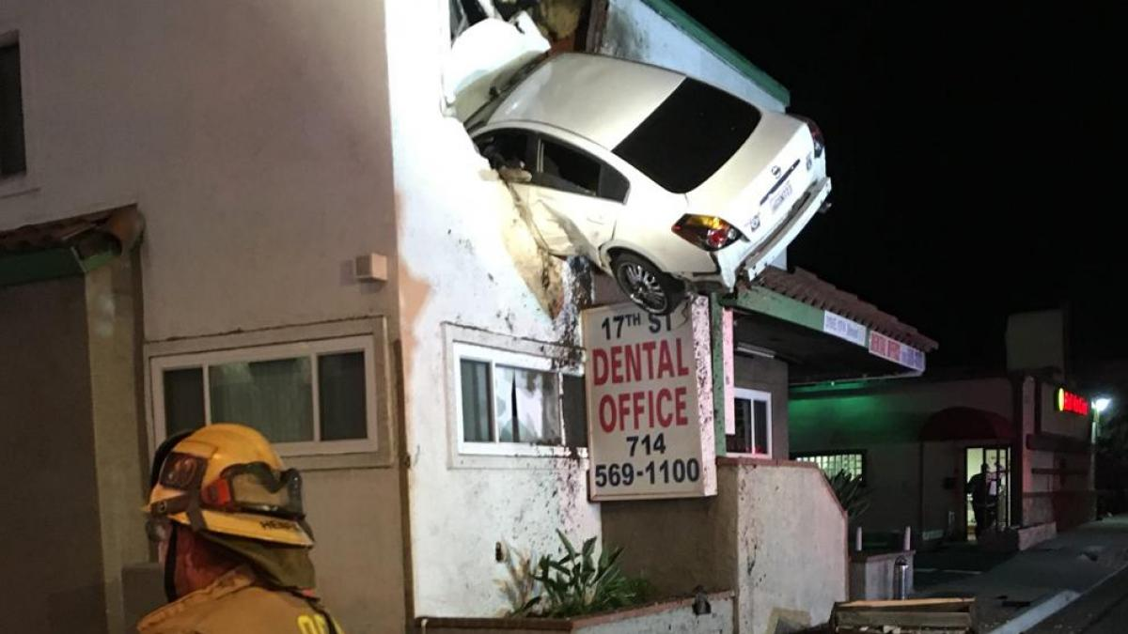
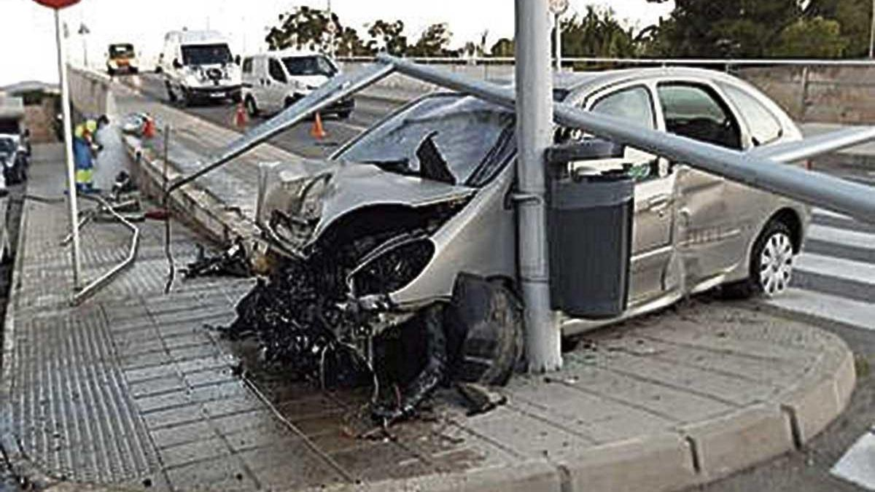
CASOS REALES DE NO PRESTAR ATEENCION AL SEMAFORO

Slide 4

COMIENZA LA SIMULACIÓN

Slide 5
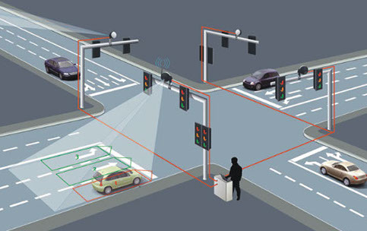
SIMULACIÓN
Durante 30 segundos simulamos un semáforo y un paso de cebra para permitir el paso a los transeuntes
Además cuenta los coches que van pasando por el semáforo y cuales se lo saltan aniquilando en el acto al pobre niño que pasaba y muriendo instantes después como vimos en los ejemplos anteriores

Slide 6

VAMOS A VER COMO FUNCIONA

Slide 7
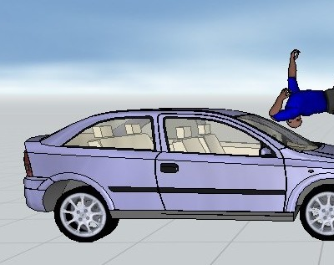
FIN

